Slide 1

Тема 1: Введение в базы данных

Slide 2
Учебные вопросы изучаемые на занятии
1) Основные понятия теории баз данных
2) СУБД PostgreSQL
3) Язык SQL

Slide 3
Основные понятия теории баз данных
Данные — это информация, представленная в определенном виде, позволяющем автоматизировать ее сбор, хранение и дальнейшую обработку человеком или программой.
База данных — именованная совокупность данных, отражающая состояние объектов и их отношений в рассматриваемой предметной области.
База данных — это упорядоченный набор структурированной информации или данных, которые хранятся в электронном виде в компьютерной системе.

Slide 4
Основные понятия теории баз данных
Система управления базами данных (СУБД) — совокупность программных средств, предназначенных для создания, ведения и совместного использования БД многими пользователями.
Классификация баз данных:
- Иерархическая;
Сетевая;
Реляционная;
Объектная;
Гибридные.

Slide 5
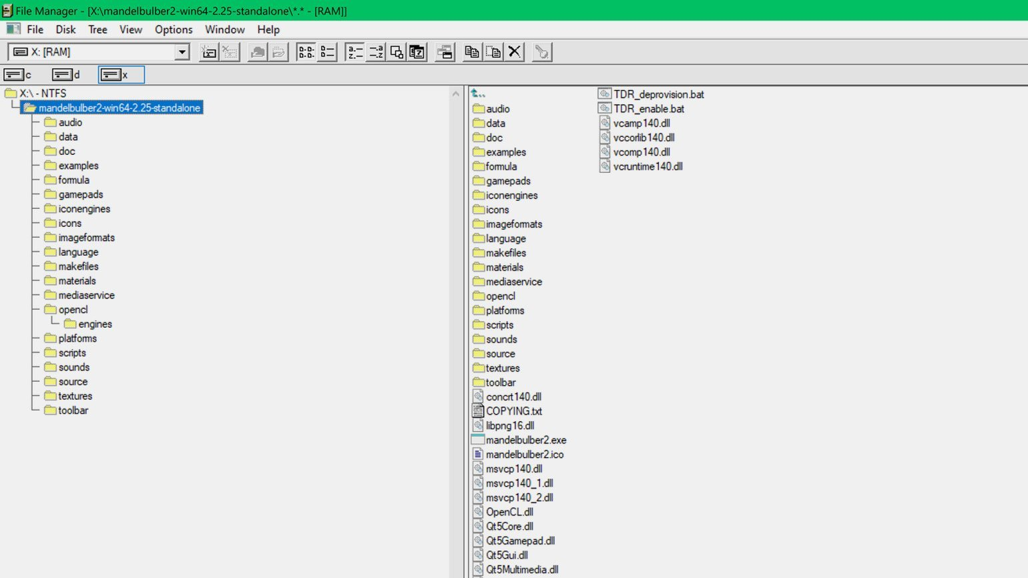
Иерархическая БД

Slide 6
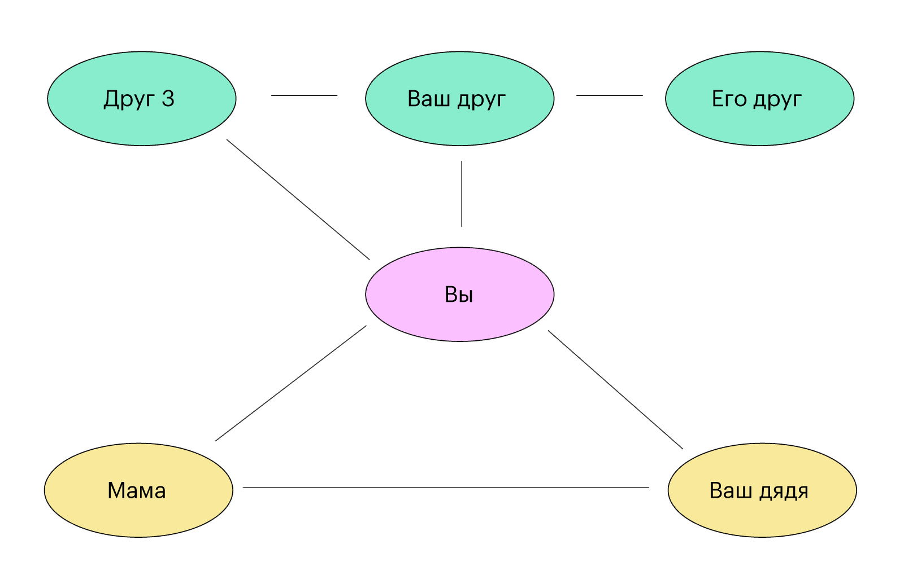
Сетевая БД

Slide 7
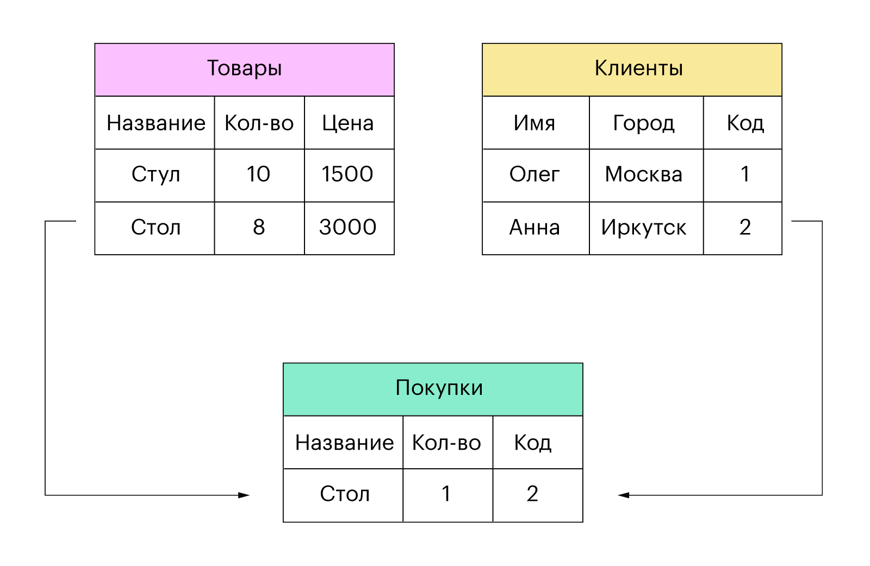
Реляционная БД

Slide 8
Основные понятия реляционной модели
Таблица — совокупность связанных данных, хранящихся в структурированном виде в базе данных. Она состоит из столбцов и строк.
Каждая строка в таблице представляет набор связанных данных, и каждая строка в таблице имеет одинаковую структуру.
Столбец (атрибут, колонка) — набор значений данных определённого типа с одним значением для каждой строки таблицы или представления базы данных.

Slide 9
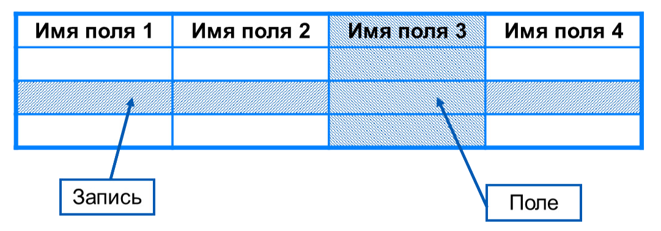
Основные понятия реляционной модели
Ячейка — место, где строка и столбец пересекаются.
Поле — столбец таблицы, в котором указываются значения определенного свойства объектов БД.
Подмножество столбцов, которое уникально идентифицирует строку, называется первичным ключом.

Slide 10
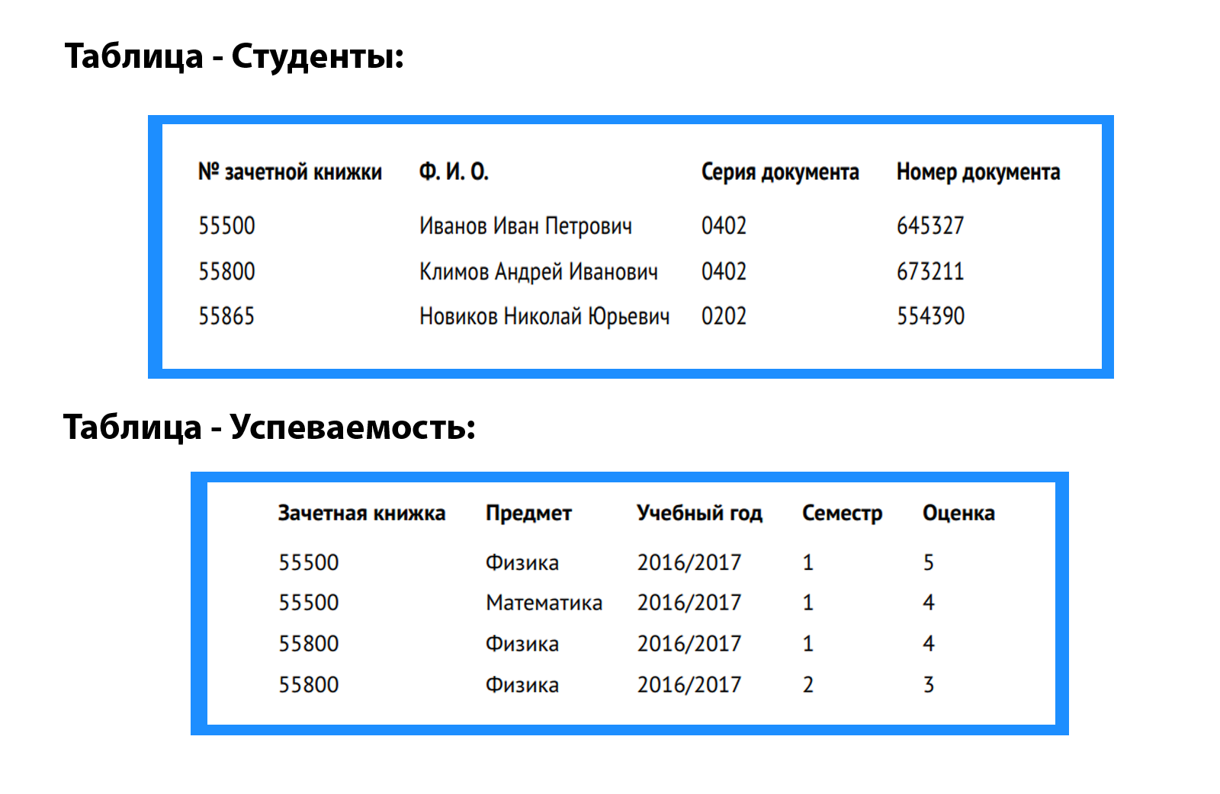
Структура таблицы реляционной БД

Slide 11
Основные понятия реляционной модели
Транзакция — одно из важнейших понятий теории баз данных. Она означает набор операций над базой данных, рассматриваемых как единая и неделимая единица работы, выполняемая полностью или не выполняемая вовсе, если произошел какой то сбой в процессе выполнения транзакции.

Slide 12
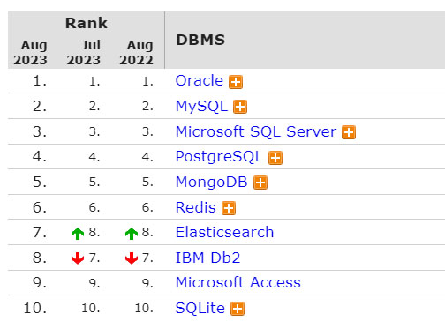
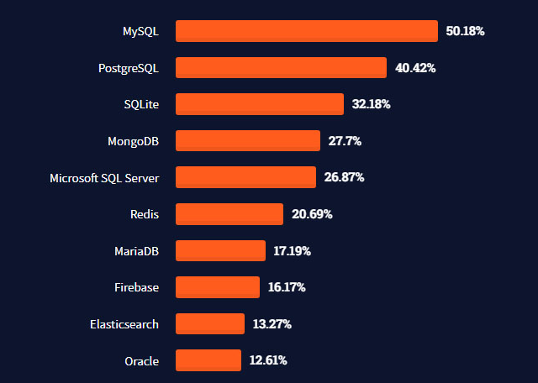
Популярные системы управления базами данных
https://db-engines.com/en/ranking
https://insights.stackoverflow.com/survey/2021#overview

Slide 13
Популярные системы управления базами данных
MySQL
Считается одной из самых распространенных СУБД. Реляционная СУБД с открытым исходным кодом, главными плюсами которой являются ее скорость и гибкость, которая обеспечена поддержкой большого количества различных типов таблиц.
Microsoft SQL Server
Как следует из названия, фирменная СУБД, разработанная Microsoft. Оптимальная для использования в операционных системах семейства Windows, однако может работать и с Linux.
PostgreSQL
Одна из популярных и бесплатных систем. Наибольшее применение нашла для управления БД веб-сайтов и различных сервисов. Она универсальна, то есть подойдет для работы с большинством популярных платформ.
Oracle
Первая версия этой объектно-реляционной СУБД появилась в конце 70-х, и с тех пор зарекомендовала себя как надежная, функциональная и практичная.

Slide 14
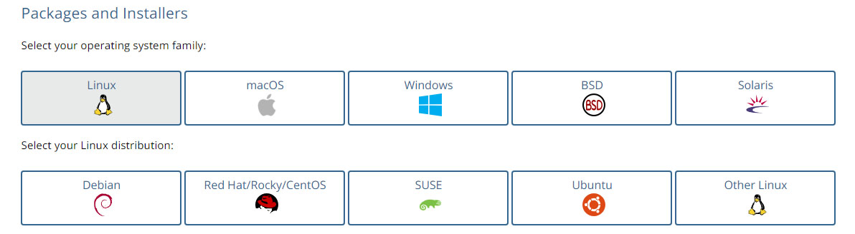
PostgreSQL
PostgreSQL
Объектно-реляционная СУБД, которую используют для сайтов, сервисов и платформ. Бесплатный доступ и поддержка многих языков программирования делают эту СУБД одной из самых популярных. По её лицензии создано немало расширенных версий, в том числе для коммерческого использования.

Slide 15


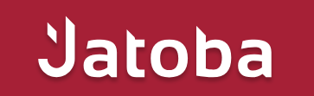
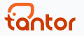
PostgreSQL
- в качестве защищенной СУБД в составе ОС используется СУБД PostgreSQL версии 9.6, доработанная в соответствии с требованием ФСТЭК и ФСБ.
- в государственном реестре сертифицированных средств защиты информации ФСТЭК России СУБД Postgres Pro имеет сертификат № 3637.
- защищенная система управления БД, прошла сертификацию ФСТЭК.
ЛИРА-Р
- система управления базами данных на основе СУБД PostgreSQL 12.
- СУБД разработанная на основе PostgreSQL.

Slide 16
Язык SQL
SQL (англ. Structured Query Language) — это язык запросов, который применяют для работы с данными во всех реляционных СУБД.
Главные задачи SQL — составлять запросы так, чтобы находить среди большого объёма информации ту, что нужна для конкретных целей, сортировать её, структурировать и представлять в наиболее простом и понятном виде.
Основные типы операторов SQL:
- DDL (Data Definition Language) — операторы определения данных, которые работают с целыми таблицами. Например: CREATE — чтобы создать таблицу (TABLE) или базу данных (DATABASE), DROP (TABLE/DATABASE) — чтобы удалить всю таблицу или базу данных, USE — чтобы выбрать нужную базу данных.
- DML (Data Manipulation Language) — операторы манипуляции данными, которые работают с содержимым таблиц. Например, UPDATE — чтобы обновить данные, DELETE — чтобы удалить, INSERT — чтобы добавить новые, SELECT (FROM/WHERE) — чтобы выбрать нужные данные по заданному параметру.
- DCL (Data Control Language) — оператор определения доступа к данным для разных пользователей. Например, GRANT — чтобы открыть доступ или DENY — чтобы запретить.

Slide 17
В заключении
База данных — это набор элементов, которые сгруппированы по определённым правилам. Они бывают реляционными, сетевыми и иерархическими.
СУБД — это инструменты, которые помогают управлять базами данных. Например, с их помощью можно удалять, изменять и находить элементы.
Популярные СУБД — PostgreSQL, MySQL, Microsoft SQL Server, SQLite, MongoDB, Redis, Oracle Database.
Базы данных отличаются от СУБД тем, что сами по себе представляют лишь файл на компьютере. Базы данных не умеют ничего делать с этими данными — только хранить. А вот СУБД уже предоставляют возможности по манипуляции ими.
Главные задачи SQL — составлять запросы так, чтобы находить среди большого объёма информации ту, что нужна для конкретных целей, сортировать её, структурировать и представлять в наиболее простом и понятном виде.

